Slide 1





Oracle UCM Überwachung mit Nagios
Steinbuch Centre for Computing
Andreas Paul
KIT – die Kooperation von Forschungszentrum Karlsruhe GmbH
und Universität Karlsruhe (TH)‏
www.kit.edu

Slide 2

Inhalt
Karlsruhe Institute of Technology
Aufgabenstellung
Übersicht DMS, CMS
Bilddatenbank
Oracle UCM
Nagios – Überblick, Struktur, Überwachungsmethoden, Aktive / Passive Checks
Überwachungselemente
Entwicklungsumgebung
Benutzersimulation
Momentaner Stand
Zusammenfassung & Ausblick

Slide 3



Karlsruhe Institute of Technology
>
+
Karlsruhe Institute of Technology (KIT) :
Kooperation Forschungszentrum Karlsruhe + Uni Karlsruhe
8000 Wissenschaftler und Mitarbeiter, 18000 Studierende mit
einem Jahresbudget von 0.5 Mrd €
Steinbuch Center für Computing (SCC) =
Zusammenschluss IWR FZK + RZ Uni
Einsatz von Oracle UCM als ECM für die Verwaltung von Webseiten, Dokumenten und Bilder

Slide 4
Aufgabenstellung
Das CMS Oracle UCM soll mit Hilfe von Nagios überwacht werden und bei Fehler alarmieren, bevor der eigntl. Service beeinträchtigt wird
Vorgehensweise: proaktiv und reaktiv
Überblick und Aufbau von Oracle UCM und Nagios
Gruppierung und Ermittlung der einzelnen Überwachungselemente
Export der Lösung auf vorhandenen Nagios-Server

Slide 5

Übersicht DMS
Eingabe
  Konvertierung
  Indizierung
Verwaltung und Archivierung
  Versionsverwaltung
  Zugriffsverwaltung
Ausgabe
  Strukturierte Suche
  Volltextsuche
Eingang
Check in
Indizieren
Dokument
bearbeiten
Verwaltung
Archivierung
Recherche
Präsentation
Check out

Slide 6
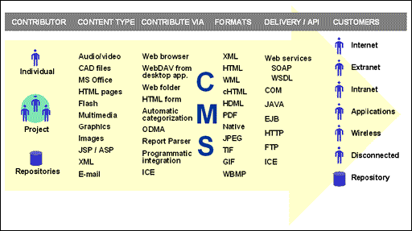
Übersicht CMS
Content-Management-System

Slide 7
Bilddatenbank
Einchecken eines Bildes

Slide 8
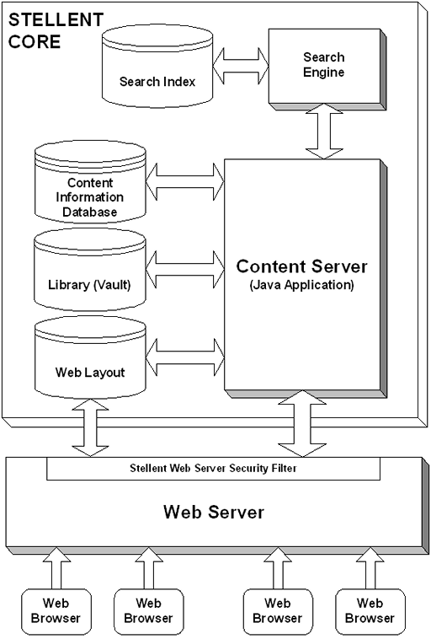
Oracle UCM

Slide 9
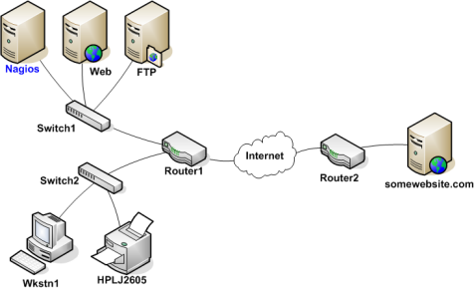
Nagios - Überblick
Überwachung von Netzwerken, Hosts und Diensten
Standard in KIT

Slide 10
Nagios – Struktur
Nagios-Kern und
Plugins getrennt

Slide 11
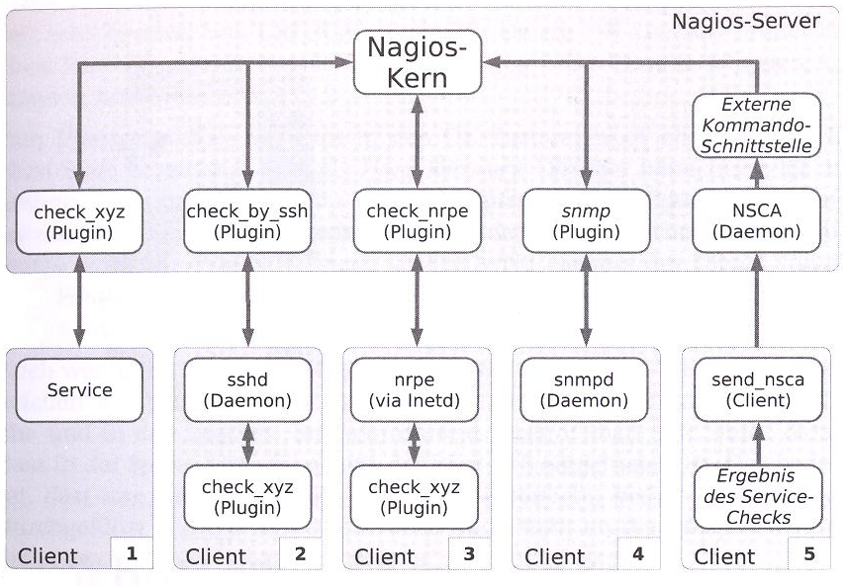
Nagios - Überwachungsmethoden

Slide 12
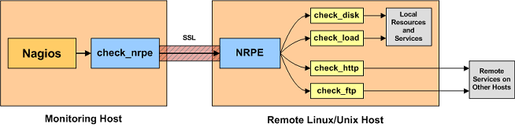
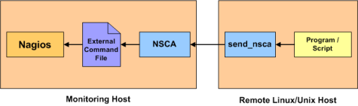
Nagios – Aktive / Passive Checks
Aktive Checks
Passive Checks

Slide 13

Überwachungselemente

Slide 14
Entwicklungsumgebung
Eigener Nagios-Server
Entwicklungsversion der Bilddatenbank als VM
Netzwerkbasierende Tests (Ping, HTTP)
Nagios-Agent für weitere Checks
Benutzersimulation per Webservice

Slide 15
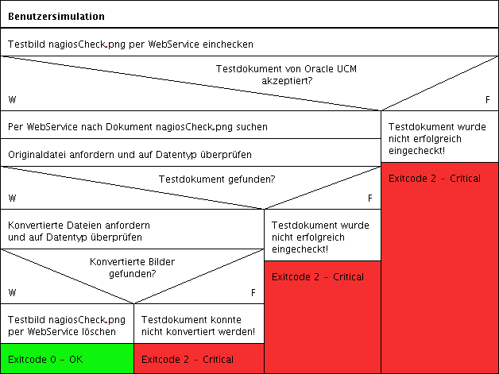
Benutzersimulation

Slide 16
Benutzersimulation - Checkin

Slide 17
Benutzersimulation - Validieren
Search && GetFile
1
SEARCH OK -
1 Testbild gefunden und entfernt!
2

Slide 18
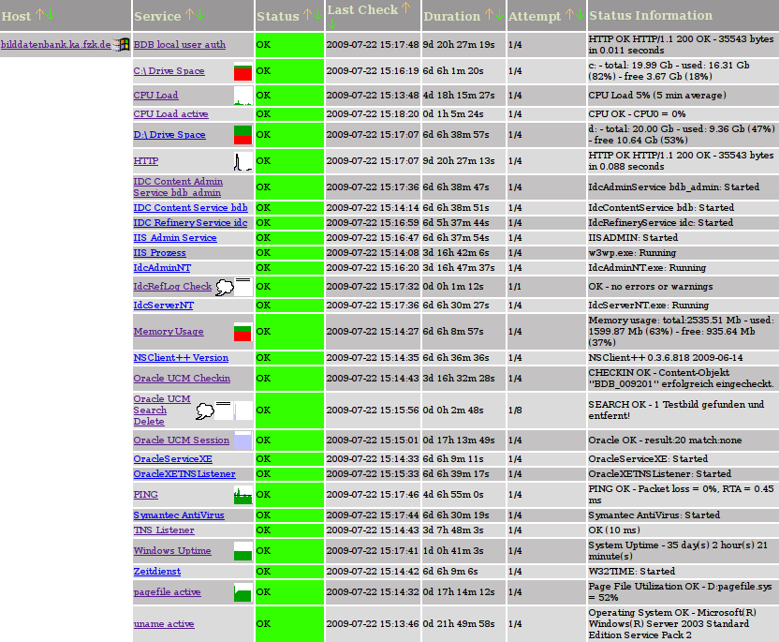
Momentaner Stand

Slide 19
Zusammenfassung & Ausblick
Zusammenfassung
  Eigener Nagios-Server aufgesetzt / Nagios
  Verwendung der Bilddatenbank VM / Oracle UCM
  Überwachung der verschiedenen Ebenen wurde realisiert
  Dabei auf Sicherheit geachtet (Port, Passwort, Verschlüsselung)
Ausblick
  Übernahme der Konfigurationsdateien auf vorhandenen Nagios-Server möglich
  Überwachung von anderen Content-Servern via Webservice möglich (PDF, DOC …)
Kurze Live-Demo

Slide 20
Vielen Dank für Ihre Aufmerksamkeit!

Slide 21
Nagios-Servicedefinition

